Slide 1
Веб-приложение по мониторингу медиа контента на предмет прав человека, гендерного равенства и инклюзии

Slide 2
Сеть InKoom:
Это неформальное объединение, состоящее из журналистов, экспертов организаций по инклюзии, правам человека, гендера, а также активистов и активисток из всех регионов страны.
Члены сети InKoom получают доступ к веб-приложению и имеют возможность регулярно проводить мониторинг медиа контента, обсуждать и использовать результаты мониторинга в своей деятельности.
Веб-приложение призвано помочь улучшать медиа-контент в соответствии со стандартами инклюзивной гендерно-чувствительной журналистики

Slide 3
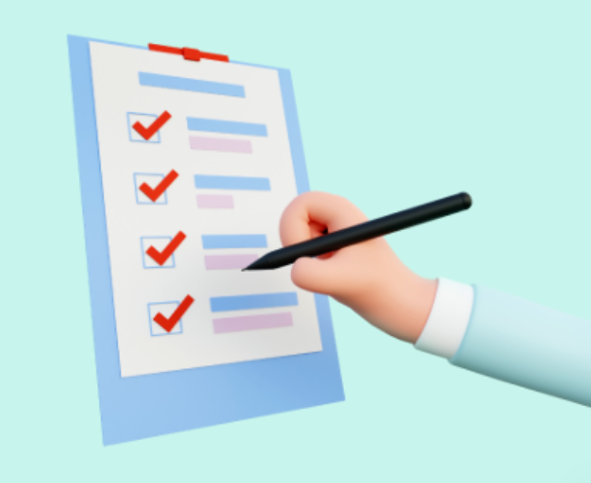
Пользователи веб-приложения InKoom
Медиа эксперты,
Журналисты, редакторы СМИ,
Преподаватели, исследователи в сфере медиа, гендера, прав человека, инклюзии
Эксперты по вопросам прав человека, гендера, инклюзии
Молодежь, студенты, активисты могут в процессе обучения использовать данный цифровой инструментарий

Slide 4

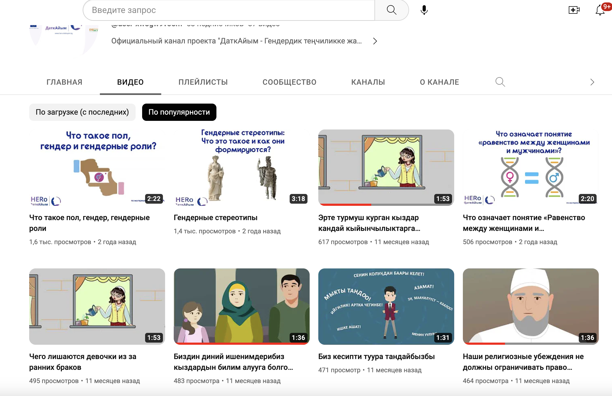

Сайт: https://www.sta.kg
Фейсбук: https://www.facebook.com/stakyrgyzstan
Telegram: https://t.me/stakyrgyzstan
Ютуб: https://www.youtube.com/@sta_kg

Slide 5
Что такое инклюзивная гендерно-чувствительная журналистика?
Инклюзивная гендерно-чувствительная журналистика (ИГЧЖ) — это справедливое и всестороннее освещение жизни людей разного социального статуса в медиа материалах.
Инклюзивный подход обеспечивает множественную представленность социальных групп в медийном пространстве, расширяет возможности для диалога людей с разными убеждениями и ценностями, обнажает проблемы, которые замалчиваются в обществе.
ИГЧЖ — это подход, требующий от журналистов постоянного самосовершенствования и критического анализа своей работы. Не существует универсального рецепта ИГЧЖ, подходящего для всех случаев. Важно адаптировать свои подходы к конкретной ситуации и аудитории.

Slide 6
Стандарты ИГЧЖ – набор принципов и правил для создания контента с учетом разнообразия человеческого опыта и без стереотипов и дискриминации по признакам пола, гендера, инвалидности и др.
Основные принципы ИГЧЖ
Основные правила ИГЧЖ
Равноправие
Отсутствие стереотипов
Многообразие
Уважение
Баланс экспертов
Критический подход
Чувствительность к языку
…
Обучение и самообразование
Развитие навыков
Практика
Личная позиция
…

Slide 7
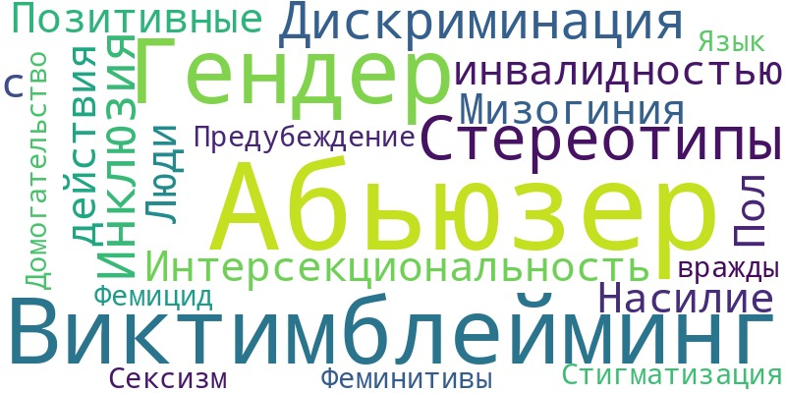
Словарь ИГЧЖ и рекомендуемая литература

Slide 8
Список веб-сайтов
24.kg
АКИpress
Super.kg
Kloop.kg
Азаттык
Kaktus_media
Sputnik
Вечерний Бишкек
Кабар
Turmush.kg
Kenesh.kg
Gov.kg

Slide 9
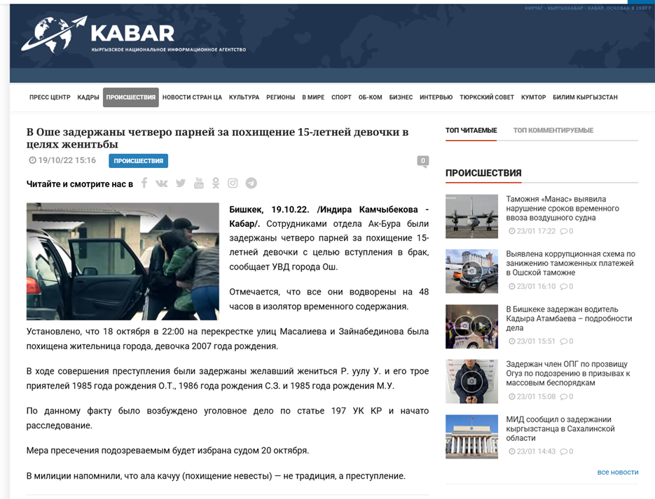
Пример анализа медиаконтента с использованием ИГЧЖ (пример из официальной сводки происшествий)

Slide 10
Анализ текста публикации
Некорректный заголовок. Речь в тексте публикации идет о преступлении, насилии (физическом, психологическом) над несовершеннолетней девочкой. Автор бессознательно оправдывает действия похитителя формулировкой, которая содержит скрытый посыл: «в целях женитьбы».
Выражение «желавший жениться» создает впечатление, что решение о браке —исключительное право мужчины, в то время как в принятии решения о брачном союзе должны добровольно и сознательно участвовать обе стороны.
Нигде не упоминается о том, что похищенная 15-летняя девочка является несовершеннолетним подростком и школьницей.
Выражение «четверо парней» романтизирует образ похитителей, списывая на возраст деяния преступников, хотя это совершенно взрослые мужчины: 27, 36 и 37 лет.
Ситуация представлена как единичный случай, не описан контекст, хотя такого рода преступления довольно часто происходят в Кыргызстане.
Так как материал опубликован в виде официального сообщения ОВД (пресс-релиз УВД г. Ош) о случае насилия в общественном месте, в материале упущена возможность предпринять превентивные меры для предотвращения подобного преступления в будущем и оказания практической помощи пережившим эту форм насилия. Не указана информация о том, где можно найти поддержку: телефон горячей линии, контакты социальных центров, психологов.
Вывод: Анализ данной публикации позволяет отнести ее к гендерно некорректной, не соответствующей стандартам ИГЧЖ.

